Slide 1
Teori Graph
Matematika Diskret
Heru Cahya Rustamaji, M.T.
Rifki Indra, M.Eng.
Fak.Teknologi Industri

Slide 2
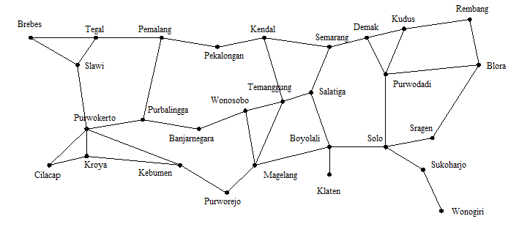
Pendahuluan
Graph digunakan untuk merepresentasikan objek diskret dan hubungan antar objek tersebut
Berikut ini contoh graf yang menggambarkan peta jalan raya dengan kota di jawa tengah.
Fak.Teknologi Industri

Slide 3
Definisi Graph
Graph G = (V,E) yang di dalam hal ini :
V = vertex (simpul)
E = edge (sisi)
Atau
V = himpunan tidak kosong dari simpul-simpul (vertices) {v₁,v₂,v₃,…,v_{n}}
E = himpunan edges yang menghubungkan sepasang simpul-simpul (vertices) {e₁,e₂,….,e_{n}}
Fak.Teknologi Industri

Slide 4
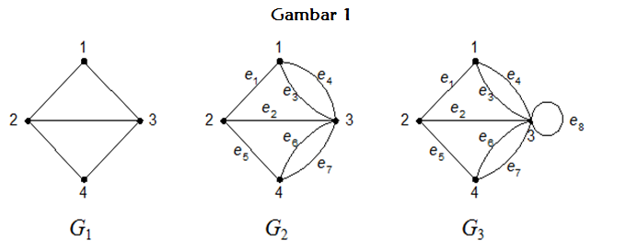
Contoh pada gambar 1 diatas :
G1 adalah graph dengan V={1,2,3,4}; E={(1,2)(1,3)(2,3)(2,4)(3,4)}
G2 adalah graph dengan V={1,2,3,4}; E={(1,2)(2,3)(3,1)(1,3)(2,4)(4,3)(3,4)} atau {e₁,e₂,e₃,e₄,e₅,e₆,e₇}
G3 adalah graph dengan V={1,2,3,4}; E={(1,2)(2,3)(3,1)(1,3)(2,4)(4,3)(3,4)(3,3) atau {e₁,e₂,e₃,e₄,e₅,e₆,e₇,e₈}
Pada G2, edges e₃ dan e₄ dinamakan pararel edges karena bertumpu pada vertex yang sama yaitu 1 dan 3
Pada G3, edge e₈ dinamakan loop edge karena berawal dan berakhir pada satu vertex yaitu 3
Fak.Teknologi Industri

Slide 5
Jenis Graph
Berdasarkan ada tidaknya loop dan pararel edges, maka graph digolongkan menjadi :
Graph sederhana Graph yang tidak memiliki loop maupun pararel edges, pada contoh 1 gambar G1
Graph tak sederhana Graph yang memiliki loop atau pararel edges, pada contoh 1 gambar G2 dan G3
Fak.Teknologi Industri

Slide 6
Jenis Graph (2)
Berdasarkan orientasi arah pada sisi, graph dibedakan menjadi :
Graph tak berarah (undirected graph) Graph yang tidak memiliki arah pada sisi/edges-nya. Lihat contoh 1 semuanya merupakan graph tak berarah.
Graph berarah Graph yang memiliki arah pada sisi/edges-nya. Lihat contoh 2 berikut ini
Fak.Teknologi Industri

Slide 7
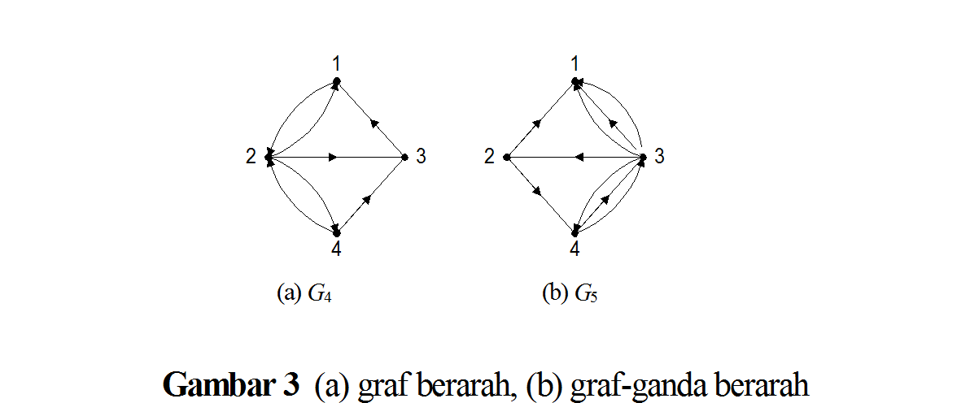
Fak.Teknologi Industri

Slide 8
Contoh Terapan Graf

Slide 10
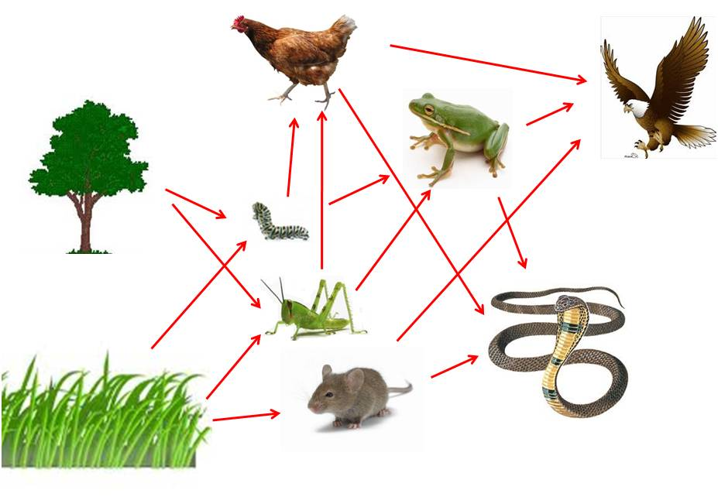
3. Jejaring makanan (Biologi)

Slide 12
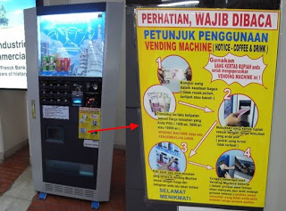
5. Pemodelan Mesin Jaja (vending Machine)

Slide 13
Graf kelakuan mesin jaja (no refund)
misal mesin jaja yang menjual coklat 15 ribu rupiah
Keterangan:
a : 0 ribu dimasukkan
b : 5 ribu dimasukkan
c : 10 ribu dimasukkan
d : 15 ribu atau lebih dimasukkan

Slide 14
Terminologi Graph
Adjacent (ketetanggaan)
Dua buah simpul (V) dikatakan bertetanggaan apabila keduanya terhubung langsung.
Tinjau G1 : V₁ adjacent V₂ dan V₃
: V₂ adjacent V₁,V₃,V₄
: V₁ tidak adjacent dengan V₄
Bagaimana dengan G2 dan G3?
Fak Teknologi Industri

Slide 15
2. Incidency (bersisian)
Untuk sembarang sisi (edge) dikatakan bersisian jika
e(v_{i},v_{j}) berlaku e bersisian dengan v_{i} atau e bersisian dengan v_{j.}
Tinjau Graph G2 : e₂ bersisian dengan V₁ atau V₂
: e₃ bersisian dengan V₁ atau V₃
: e₄ tidak bersisian dengan V₁
Fak.Teknologi Industri

Slide 16
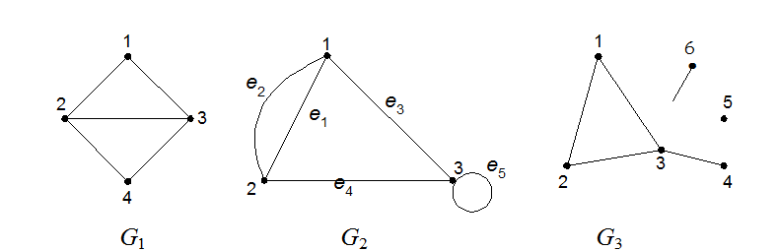
3. Isolated Vertex (simpul terisolasi)
Simpul terisolasi adalah simpul yang tidak memiliki sisi langsung dengannya
Tinjau Graph G3 : V₅ merupakan isolated vertex
: V₆ ?
: V₄ merupakan pendant vertex ( 1 tetangga)
Fak.Teknologi Industri

Slide 17
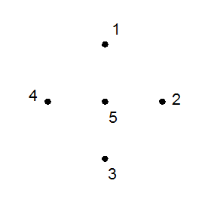
4. Null Graph (graph kosong)
Graph yang himpunan sisinya adalah himpunan kosong.
Fak.Teknologi Industri

Slide 18
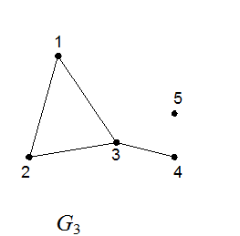
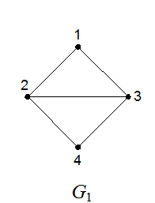
5. Degree (derajat)
Derajat suatu simpul adalah jumlah sisi yang bersisian dengan simpul tsb.
Derajat titik yang berhubungan dengan sebuah loop adalah 2 (garis suatu loop di hitung 2 kali).
Notasi : d(v)
Tinjau G1 : d(1)=d(4)=2; d(2)=d(3)=3
Tinjau G3 : d(4)=1; d(5)=0
Fak.Teknologi Industri

Slide 19
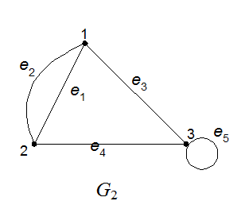
Tinjau G2 :
d(1)=d(2)=3; d(3)=4

Slide 20
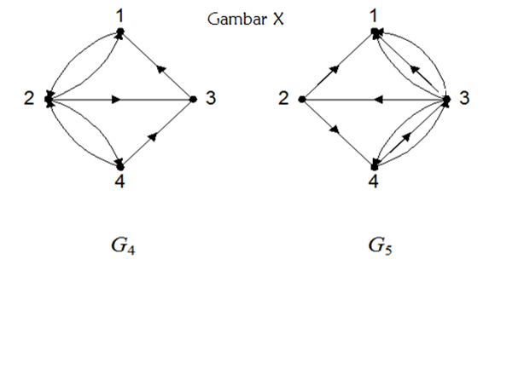
Khusus graph berarah
Tinjau gambar G4 :
d_{in}(1)=2; d_{out}(1)=1 sehingga d(1) = 3
d_{in}(2)=2; d_{out}(2)=3 sehingga d(2) = 5
d_{in}(3)=2; d_{out}(3)=1 sehingga d(3) = 3
d_{in}(4)=1; d_{out}(4)=2 sehingga d(4) = 3
Fak.Teknologi Industri

Slide 21
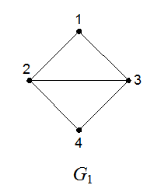
Teorema lemma jabat tangan
Lemma Jabat Tangan. Jumlah derajat semua simpul pada suatu graf adalah genap, yaitu dua kali jumlah sisi pada graf tersebut.
Dengan kata lain, jika G = (V, E), maka
Tinjau graf G₁: d(1) + d(2) + d(3) + d(4) = 2 + 3 + 3 + 2 = 10
= 2 × jumlah sisi = 2 × 5

Slide 22
2.
Tinjau graf G₂: d(1) + d(2) + d(3) = 3 + 3 + 4 = 10
= 2 × jumlah sisi = 2 × 5

Slide 23
Latihan soal sederhana:
Dapatkah kita menggambarkan graph jika diketahui graf dengan derajat masing-masing simpul (V) sbb :
3,2
2,4,1,2
2,1,3,4
3,1,1,1
2,1,2,2
3,2,1,2,4
Fak.Teknologi Industri

Slide 24
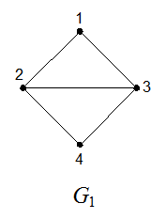
6. Path (lintasan)
Lintasan yang panjangnya n dari simpul awal Vo ke simpul tujuan Vn di dalam graph G ialah barisan selang seling simpul dan sisi yang berbentuk v_{o},e₁,v₁,e₂,v₂,e₃,….,v_{n-1},e_{n}
Tinjau G1 : lintasan 1,2,4,3 adalah (1,2)-(2,4)-(4,3) dengan panjang 3
Fak.Teknologi Informasi

Slide 25
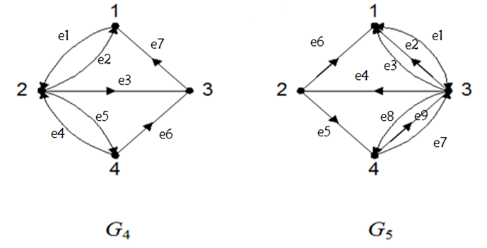
Tinjau juga untuk G4 dan G5
Untuk lintasan 1,2,3 pada G4 ?panjangnya?
Untuk lintasan 1,3,4,3,2 pada G5 ?panjangnya?
Untuk lintasan 1,2,4,3 pada G4?panjangnya?
Fak.Teknologi Industri

Slide 26
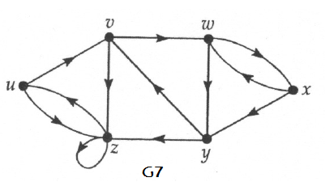
7. Circuit (sirkuit)
Lintasan yang berawal dan berakhir pada simpul (v) yang sama.
Lihat G1 : lintasan 1,2,4,3,1 adalah sirkuit, dengan panjang 4
Lihat G7 : buat semua sirkuit yang mungkin dari u ke u minimal 4 sirkuit
Fak.Teknologi Industri

Slide 27
8. Connected (terhubung)
Dua buah simpul v₁ dan v₂ disebut terhubung jika terdapat lintasan dari v₁ ke v₂
G disebut graph terhubung jika untuk setiap pasang simpul v_{i} dan v_{j} dalam himpunan V terdapat lintasan dari v_{i} ke v_{j}
v1
v2
Fak.Teknologi Industri

Slide 28
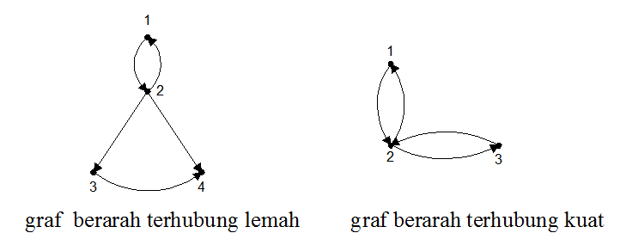
Graph G dikatakan terhubung kuat jika terdapat lintasan dari v ke u dan dari u ke v
Graph G dikatakan terhubung lemah jika tidak ada lintasan pulang pergi.
Fak.Teknologi Industri

Slide 29
Latihan soal
Gambarkan sebuah graph dengan 5 simpul, 3 simpul berderajat 2 dan 2 simpul berderajat 3
Berapakah jumlah edge/busur yang dimiliki graph jika memiliki simpul dengan derajat 3,1,2,1,1? Gambarkan graphnya.
Fak.Teknologi Industri

Slide 30
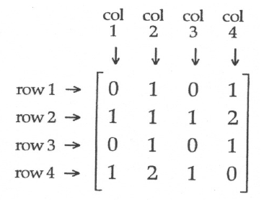
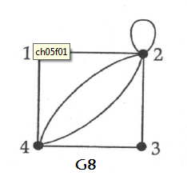
Pengantar Adjacency Matrix
Lihat Graph G8 berikut, G8 merupakan graph dengan 4 vertices (1,2,3,4). Dapat dibuat Adjacency matrix dari G8 dengan mengidentifikasi lintasan-lintasan terlebih dahulu.
Lintasan G8 adalah (1,2)(2,1)(2,2)(1,4)(4,1)(4,2)(2,4)(2,3)(3,2)(3,4)(4,3)
matrix
Fak.Teknologi Industri

Slide 31
Terima kasih
Fak.Teknologi Industri

